Slide 1
Uppgörande av teeman/tematering
Konsepterinsgfasen
CC BY-SA 4.0

Slide 2
Teeman
Teman handlar om att organisera, sortera och kategorisera enskilda idéer till större helheter.
SOTEPEDA247.FI
Stickdorn ym. 2019. This is service design doing. Viitattu 21.4.2020. https://www.thisisservicedesigndoing.com/methods/

Slide 3
Vad & varför?
Tematering är en bra metod för att sammanföra en mängd information från fakta, etnografisk forskning, brainstormingens resultat, användaråsikter och behov osv .
Den tematiska processen innebär att man kombinerar ovanstående information och ordnar uppgifterna i olika teman.
På så sätt blir ett stort antal idéer ”färdiga”.
Det blir lättare att arbeta eftersom liknande idéer nu är grupperade och därmed är det lättare att välja den bästa idén för det fortsatta arbetet.
​
SOTEPEDA247.FI
Stickdorn ym. 2019. This is service design doing. Viitattu 21.4.2020. https://www.thisisservicedesigndoing.com/methods

Slide 4
Tematering instruktion
RESURSER 30 minuter
Material:
post-it lappar, papper.
Deltagarna
2-10/grupp
Placera ut data som finns . Det kan röra sig om små dokumenterade faktadetaljer, ritningar, idéer, observationer, post-it lappar, kort, papper och placera dessa på en vägg, whiteboard, etc. Detta gör att information enkelt kan överföras till teman dvs liknande saker i samma kategori
Ta en ide och gör det till en första rangens post it-lapp /kort/papper. Ta ett annat inlägg på post-it lapp, kort eller pappersidé och fråga dig om det är i samma rang/kategori som det första.
På så sätt grupperar du alla idéer i grupper om 3-10 per tema så att alla idéer kommer under ettvisst temaområde. Namnge alla grupper, dvs teman.
Du har nu skapat en temakarta. Fundera med deltagarna hur detta kommer att hjälpa dig att gå vidare.
Detta arbetsskede kan vid behov göras med hjälp av en elektronisk plattform (t.ex. Padlet). ​
SOTEPEDA247.FI
Stickdorn ym. 2019. This is service design doing. Viitattu 21.4.2020. https://www.thisisservicedesigndoing.com/methods Friis Dam & Teo. 2020. Affinity Diagrams – Learn How to Cluster and Bundle Ideas and Facts. Viitattu 21.4.2020. https://www.interaction-design.org/literature/article/affinity-diagrams-learn-how-to-cluster-and-bundle-ideas-and-facts

Slide 5
Ytterligare alternativ för teman:
Teman kan också prioriteras. Uppmärksamhet kan dras till det faktum att vilka värden, motiv och prioriteringar som används före klassificeringen: tänk på vars prioritet står på spel. Vad bör prioriteras?
Ibland är det vettigt att göra kopplingar mellan olika teman genom att skapa bindestreck mellan information om olika teman eller mellan tematiska uppsättningar.
Det viktigaste är att förstå den information som erhållits i processen och tillämpa den på praktiken.
Tillägsinformation och alternativ
SOTEPEDA247.FI
Stickdorn ym. 2019. This is service design doing. https://www.thisisservicedesigndoing.com/methods Friis Dam & Teo. 2020. Affinity Diagrams – Learn How to Cluster and Bundle Ideas and Facts. https://www.interaction-design.org/literature/article/affinity-diagrams-learn-how-to-cluster-and-bundle-ideas-and-facts

Slide 6
Källor och litteratur
Stickdorn ym. 2019. This is service design doing. Viitattu 21.4.2020. https://www.thisisservicedesigndoing.com/methods/
Friis Dam & Teo. 2020. Affinity Diagrams – Learn How to Cluster and Bundle Ideas and Facts. Viitattu 21.4.2020. https://www.interaction-design.org/literature/article/affinity-diagrams-learn-how-to-cluster-and-bundle-ideas-and-facts
SOTEPEDA247.FI

Slide 7
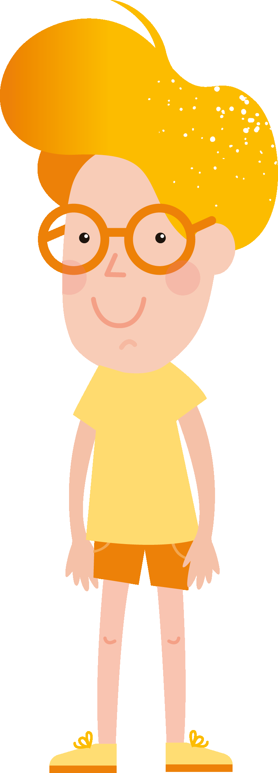

Arbetsgrupp
Sini Eloranta, Turun AMK
Päivi Erkko, Turun AMK
Päivi Harmoinen, Laurea
Minna Huhtala, Samk
Antti Kares, Savonia-AMK
Heli Lepistö, Samk
Anna-Leena Ruotsalainen, Savonia-AMK
Suvi Salminen, Jamk
Timo Sirviö, Savonia-AMK
Sirkku Säätelä, Novia
Mervi Vuolas, Turun AMK

Slide 8


